Slide 1
POSLUŠAJMO S SRCEM
Barbara Medvešek
dipl. vzg. pred. otrok
Radenci, 9.5.2019

Slide 2
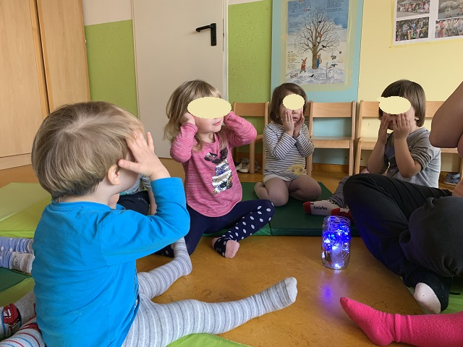
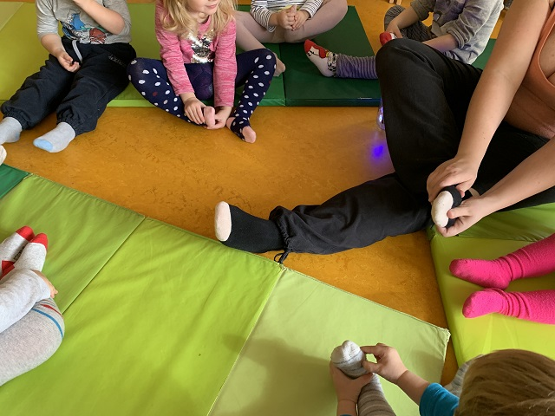
Sproščanje in umirjanje v skupini Balon
Izvajanje masaž

Slide 3
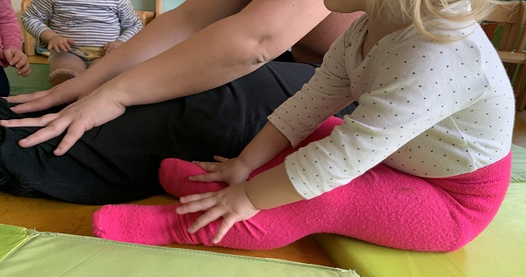
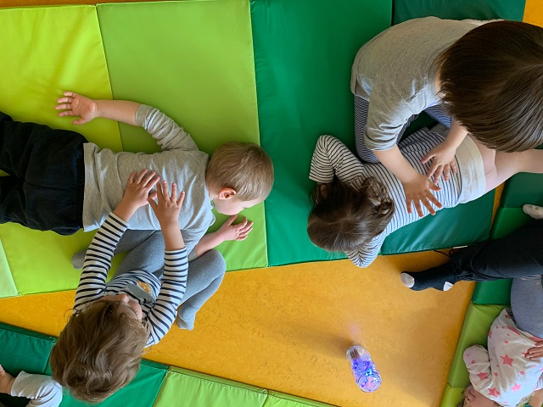
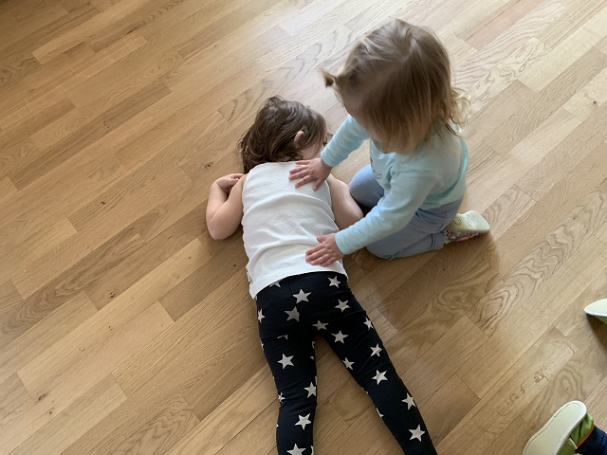

Slide 4
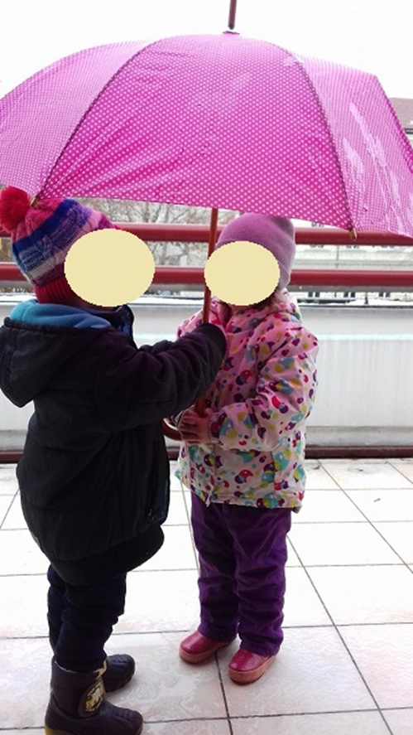
Projekt „Učimo se poslušati: zvoke vetra, petje ptičev in dežnih kapelj
Prebiranje zvočnih knjig
Predvajanje različnih zvokov na Youtube in prepoznavanje le-teh
Poslušanje zvokov v naravi in prepoznavanje le-teh

Slide 5
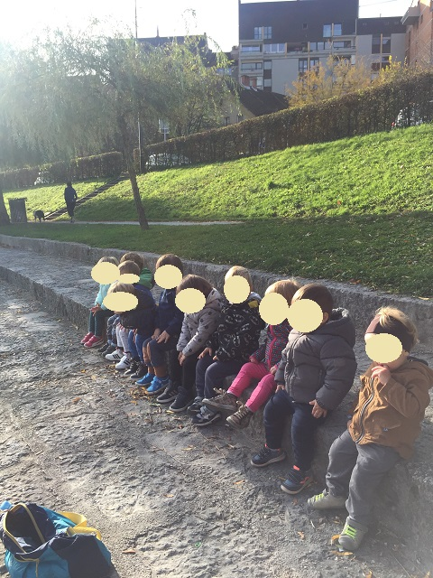
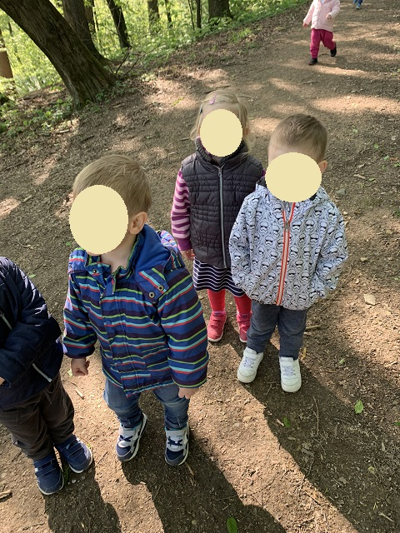
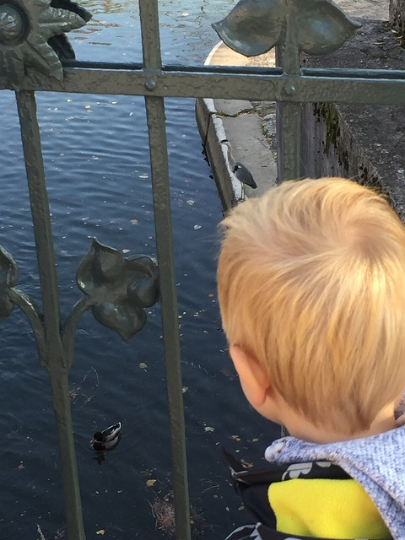
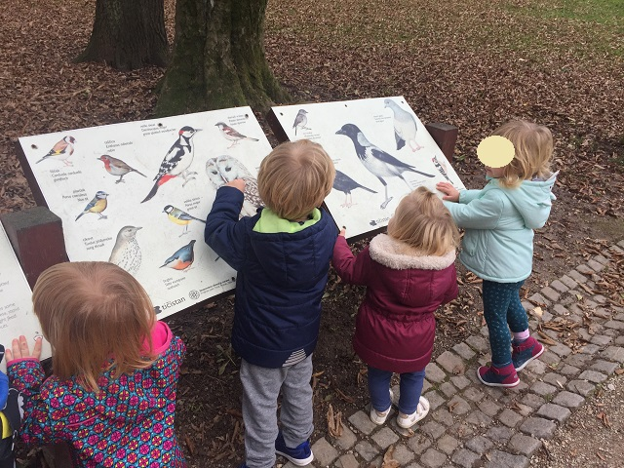

Slide 6
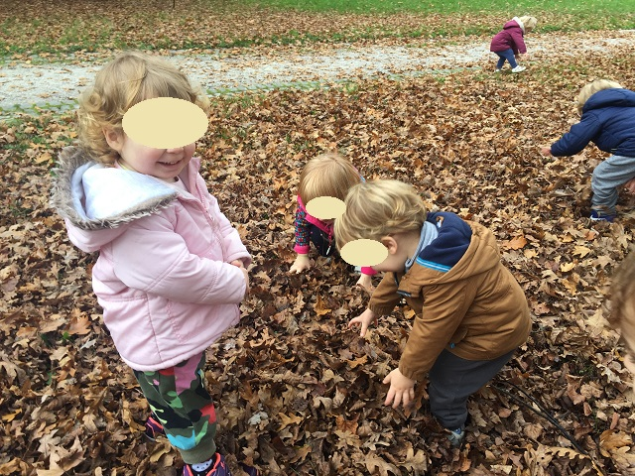
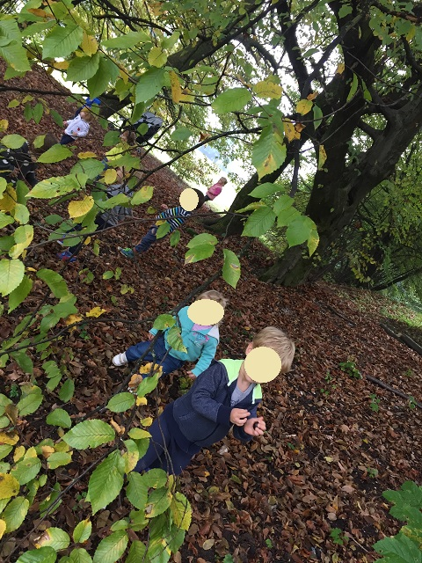
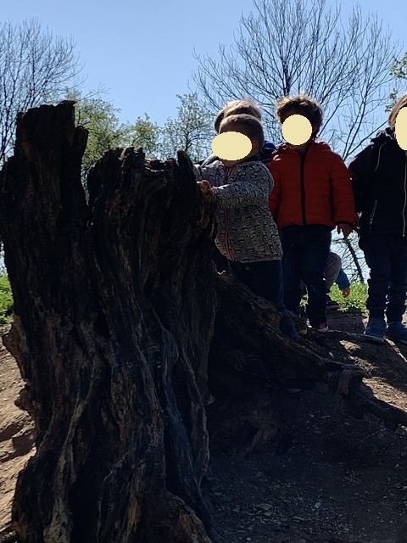
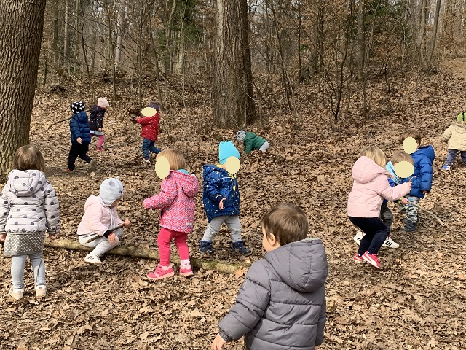
Raziskovanje in igra
v naravi

Slide 7
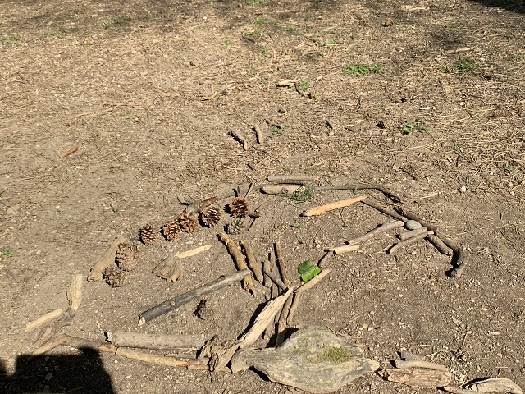
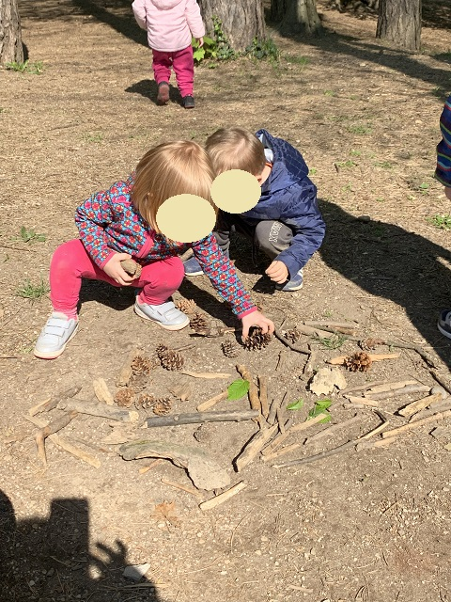
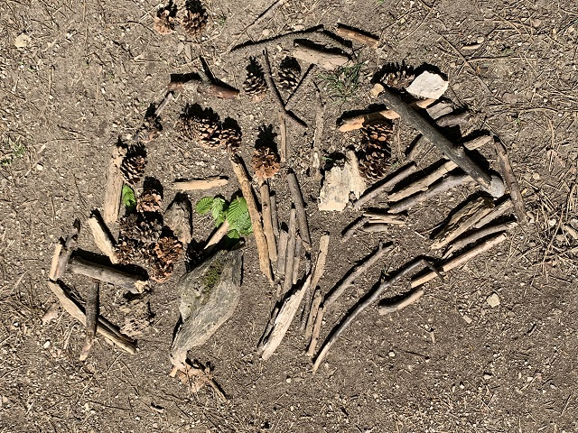
Izdelovanje skupinske gozdne slike

Slide 8
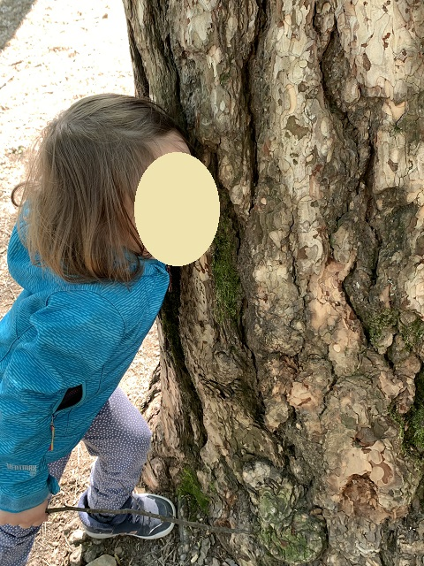
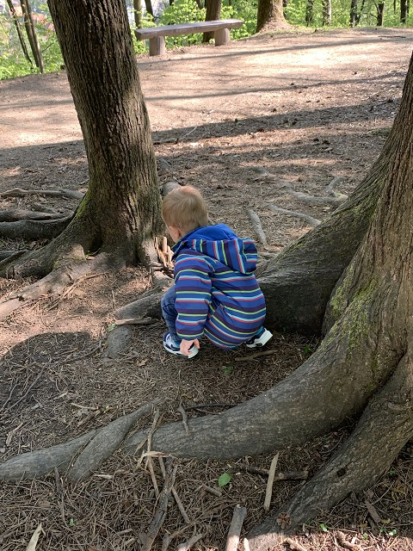
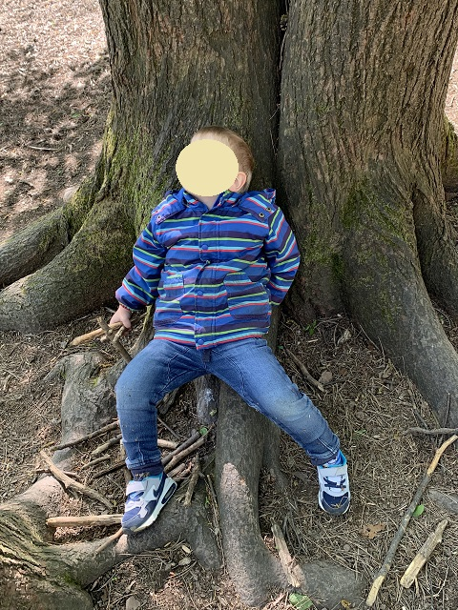
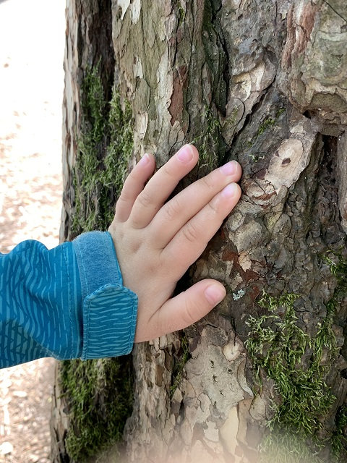
Stik k naravo

Slide 9
Zaključna misel
Misel o tišini avtorice Brigitte Wilmes – Mielenhausen:
»Tišina ni enaka mirovanju, tišina ni enaka odrevenelosti. Tišina lahko pomeni: gledati, opazovati, razmišljati, premišljevati, pozabljati, z vsemi čuti uživati, notranji svet iskati, posvetiti se življenju z novimi močmi in energijami.
Otroka popeljati k tišini pomeni: biti najprej sam sposoben tišine.
Otroka popeljati k tišini pomeni: razmisliti o sebi.
Otroka popeljati k tišini pomeni: zavedati se okolice, jo določati in spreminjati.«

